Slide 1
Proyecto LILACS-Datos enlazados
INFOMED

Slide 2
Objetivo del Proyecto
Crear el nuevo modelo de datos de LILACS basado en los estándares de la Web Semántica;
para publicar sus datos como datos enlazados,
de modo que puedan ser recolectados y procesados por aplicaciones,
fomentando su conexión con otros conjuntos de datos y
aumentando así su presencia y relevancia.

Slide 3
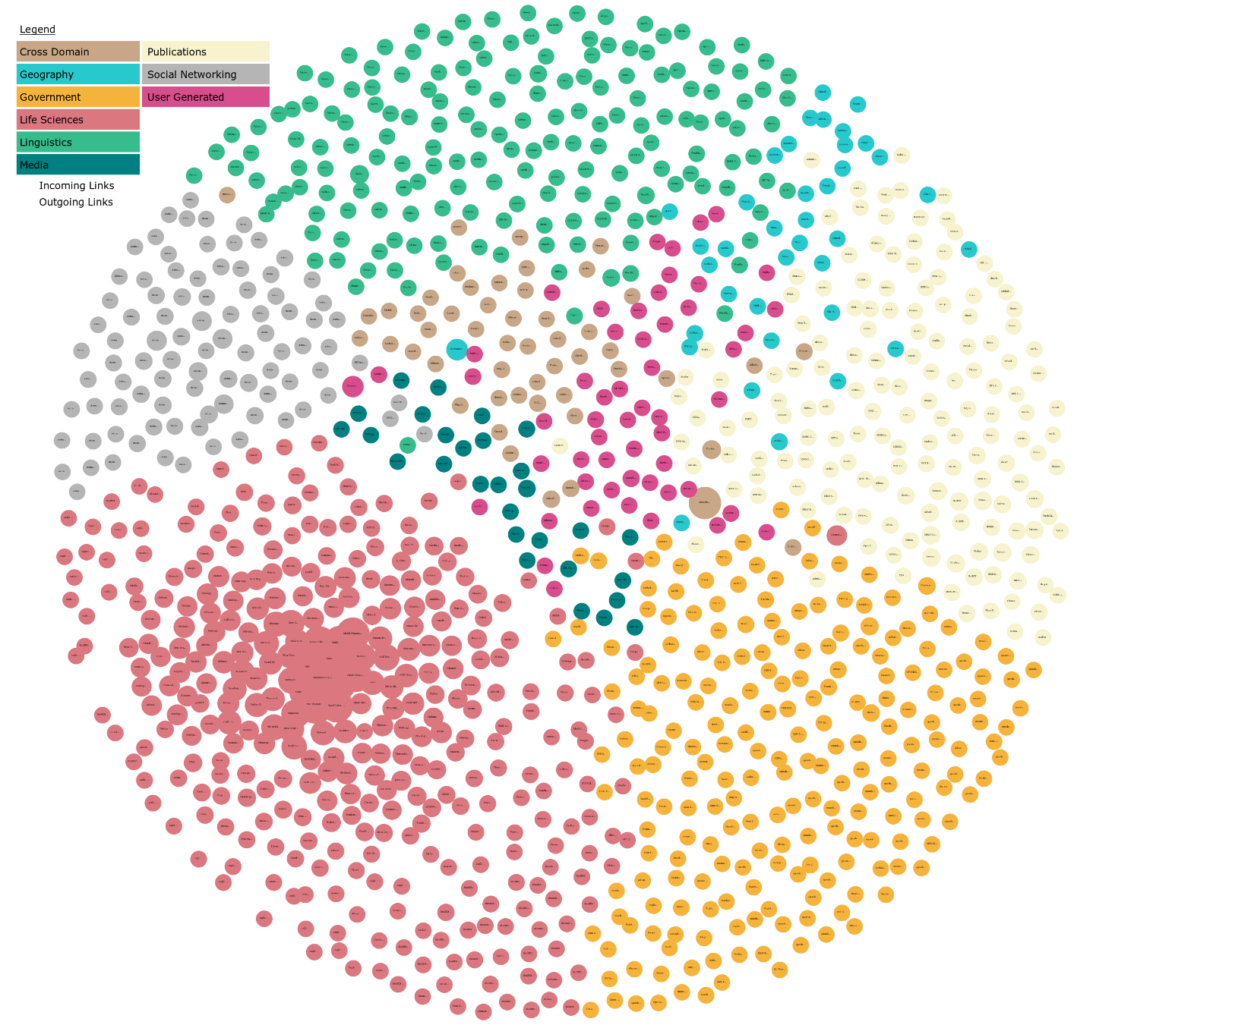
Linking Open Data cloud diagram 2017
 | datasets
2017 | 1146
2014 | 570
2011 | 293
2009 | 95
2007 | 12
By Andrejs Abele, John P. McCrae, Paul Buitelaar, Anja Jentzsch and Richard Cyganiak. http://lod-cloud.net/"

Slide 4
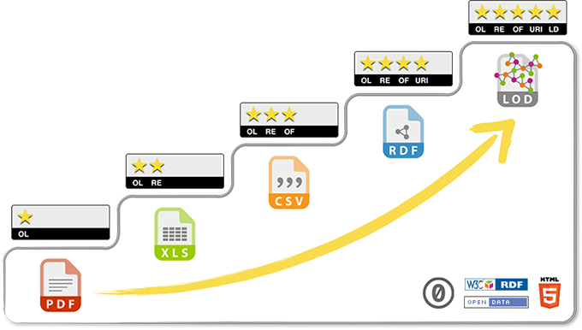
Datos abiertos enlazados (linked open data)
Esquema de 5 estrellas para Datos Abiertos sugerido por Tim Berners-Lee
 | publica tus datos en la Web y bajo una licencia abierta
 | publícalos como datos estructurados
 | usa formatos no propietarios
 | usa URIs para denotar cosas
 | enlaza tus datos a otros datos para proveer contexto

Slide 5
Tecnologías y estándares de la Web Semántica
RDF: Método simple y flexible para descomponer el conocimiento en piezas pequeñas (triples de conocimiento):
Sujeto-Predicado-Objeto bib:la_edad_de_oro schema:author bib:jose_marti
Ontología: define los nombres, a utilizar en las sentencias RDF, para describir y representar un dominio específico. Mediante clases, propiedades y las relaciones entre ellas.
Book, author, Person
RDFS y OWL: Lenguajes para definir ontologías
rdfs:Class, rdfs:Property, rdfs:Range; owl:ObjectProperty, owl:Restriction, owl:UnionOf
URI: para definir un recurso de forma global, para que sea único en la web
http://schema.org/Book o schema:Book
SKOS: vocabulario para representar los vocabularios controlados
skos:Concept, skos:prefLabel, skos:broader, skos:ConceptSchema, skos:closeMatch
JSON-LD, RDF/XML, N3, Turtle: formas de serialización de RDF

Slide 6
Estado del Proyecto
Definición del nuevo modelo de datos
Selección de la plataforma de trabajo
Creación de la base de datos
Migración de registros de LILACS al nuevo modelo de datos

Slide 7
Diseño del nuevo modelo de datos
Creado por
Trata de
Orientador-Tesis
Persona
Documento
Afiliación
Creado por
Publicado por
Ingresado por
Localizado en
Trata de
Institución
Trata de
País
Ciudad
Patrocinado por
Concepto
Presentado en
Referente a
Publicado en
Proyecto
Lugar
Evento
Patrocinado por
Realizado en

Slide 8
Ontologías seleccionadas
schema.org se selecciona como base para representar LILACS en el nuevo modelo de datos, ya que es uno de los espacios de nombre mas generales, incluye casi todas la entidades de LILACS.
Se crea la ontología lilacs como extensión de schema.org, para incluir clases y propiedades específicas de LILACS.

Slide 9
Ontología Schema.org
Clases |  | Propiedades
CreativeWork Book Chapter Article Thesis AudioObject VideoObject Map Collection BookSeries Periodical PublicationVolume PublicationIssue | Person Organization Event PublicationEvent Place PostalAddress Language | author contributor editor affiliation about publisher publication provider releasedEvent isPartOf hasPart | name description keywords inLanguage url datePublished issn isbn bookEdition bookFormat numberOfPages pageStart pageEnd volumeNumber issueNumber inSupportOf fileFormat

Slide 10
lilacs
Clases | Propiedades
Project | primarySubject secondarySubject localSubject temporalSubject subjectLimit tutor presentedTo | _id database typeOfLiterature levelOfTreatment locatedIn specificForm note symbol totalReferences documentalist clinicEssayNumber transferToDB

Slide 11
Serialización de RDF con JSON-LD
JSON-LD es un método de codificación de datos enlazados usando JSON.
JSON-LD está diseñado en torno a un "contexto“ que enlaza las propiedades de objetos en un documento JSON a conceptos de una ontología.
{"@context": {"name": "http://xmlns.com/foaf/0.1/name",
"homepage": { "@id": "http://xmlns.com/foaf/0.1/workplaceHomepage",
"@type": "@id"
},
"Person": "http://xmlns.com/foaf/0.1/Person",
"sameAs": { "@id": "http://schema.org/sameAs",
"@type": "@id"
}
},
"@id": "http://example.com/persons/234",
"@type": "Person",
"name": "John Smith",
"homepage": "http://www.example.com/",
"sameAs": "http://dbpedia.org/resource/John_Smith"
}

Slide 12
LILACS actual – LILACS datos enlazados
<v1>CU1</v1> <v2>1</v2> <v3>CU1.1</v3> <v4>CUMED</v4> <v5>S</v5> <v6>as</v6> <v10>Guerra Valdés, R</v10> <v12>Conceptos actuales de cirugia experimental</v12> <v13>Actual concepts of experimental surgery</v13> <v14>89-98</v14> <v30>Rev. cuba. cir</v30> <v31>22</v31> <v32>2</v32> <v40>Es</v40> <v62>Editorial de Ciencias Médicas</v62> <v64>1983</v64> <v65>19830000</v65> <v66>La Habana</v66> <v67>CUBA</v67> <v76>Animales</v76> <v87>Cirugia</v87> <v87>Trasplantes</v87> <v92>IAV</v92>
{"@context": "http://lilacs.sld.cu/ctx/context.jsonld", "@id" : "http://lilacs.sld.cu/documents/123", "_id": 1, "provider": {"@id" : "http://lilacs.sld.cu/organizations/1", "@type":"Organization", "branchCode":"CU1", "name":"Centro Nacional de Información de Ciencias Médicas"}, "locatedIn": {"institution":{"@id":"http://lilacs.sld.cu/organizations/9", "branchCode":"CU1.1", "@type":"Organization","name" : "Biblioteca Médica Nacional"}}, "database": "CUMED", "typeOfLiterature": "Serie", "levelOfTreatment": "Analitica de serie", "@type": "Article", "author": {"@id":"http://lilacs.sld.cu/persons/38","@type":"Person","name":"Guerra Valdés,R"}, "name": [{"@value":"Conceptos actuales de cirugia experimental","@language":"es"}, {"@value":"Actual concepts of experimental surgery", "@language" : "en"}], "pageStart": "89", "pageEnd": "98", "isPartOf":{"@id" : "http://lilacs.sld.cu/documents/10", "@type": "Periodical", "name": {"@value" : "Rev. cuba. cir","@language" : "es"}, "volumeNumber": "22", "issueNumber": "2"}, "inLanguage":"es", "publisher":{"name":"Editorial de Ciencias Médicas","@type":"Organization"}, "publication":{"startDate":"1983","location":{"addressLocality":"La Habana", "addressCountry":"CUBA"}}, "about":[{"@id":"http://decs.sld.cu/topics/Cirugia"},{"@id":"http://decs.sld.cu/topics/Trasplantes"}, {"@id":"http://decs.sld.cu/topics/Animales"}], "subjectLimit": {"@id":"http://decs.sld.cu/topics/Animales"}, "primarySubject": [{"@id":"http://decs.sld.cu/topics/Cirugia"}, {"@id":"http://decs.sld.cu/topics/Trasplantes"}], "documentalist": "IAV"}

Slide 13
Plataforma de trabajo
MySQL 5.7.8+
MySQL 5.7.8 incluye el tipo de datos JSON que garantiza su validación y un acceso eficiente a los elementos de los documentos JSON.
Cuenta con funciones para:
Crear valores JSON (JSON_ARRAY, JSON_OBJECT)
Realizar búsquedas (JSON_SEARCH, JSON_CONTAINS, JSON_KEYS, …)
Modificar (JSON_REPLACE, JSON_APPEND, JSON_INSERT, JSON_REMOVE, …)
Obtener atributos del JSON (JSON_TYPE, JSON_DEPTH, JSON_VALID, …)
Permite crear un índice en una columna generada, que extrae un valor escalar de la columna JSON.
PHP 5.6.19+ que soporta el tipo de dato JSON

Slide 14
Base de datos
Una tabla para cada tipo de entidad (document, person, organization, event, project)
La estructura de las tablas es muy similar, el campo data al ser JSON no tiene un esquema específico, puede almacenar los datos de cualquier entidad
Una tabla temporal de cada tipo de entidad, para guardar las entidades extraídas de los documentos y luego validarlas.
Entidad
id | INT (autonumérico)
data | JSON
created | DATETIME
modified | DATETIME
En la tabla document se agrega el campo originalRecord donde se almacena el registro original de LILACS en formato json.

Slide 15
Base de datos
Organization.data
{“@id": "http://lilacs.sld.cu/entity/organizations/2", "name": "Centro Nacional de Información de Ciencias Médicas - Revistas", "branchCode": "CU19", "@type": "Organization", "id":2, "email": ["concuba@infomed.sld.cu", "jenrique@infomed.sld.cu"], "member": {"@id": "http://lilacs.sld.cu/entity/persons/269", "name": "José Enrique Alfonso Manzanet", "@type": "Person", "email": "jenrique@infomed.sld.cu", "jobTitle": "Jefe de Redacción"}, "url": "http://bvs.sld.cu/revistas/indice.html", "address": {"@type": "PostalAddress", "streetAddress": "Calle 27 No 110 e/ M y N. Vedado. Plaza de la Revolución", "addressCountry": "Cuba", "addressLocality": "Habana"}, "memberOf": [{"@id": "http://lilacs.sld.cu/entity/organizations/1", "@type": "Organization", "name":"Centro Nacional de Información de Ciencias Médicas - INFOMED"}, {"name":"Ministerio de Salud Pública","@type": "Organization"}], "telephone": "(53 7) 832-4519 / 832-4579", "additionalType": "Centro Cooperante da BVS"}

Slide 16
Migración
1. Importación
BD ISIS
BD MySQL
Isis-oai-provider
XML
JSON
<record>
<header>
<identifier>oai:bvs:org-cumed-1</identifier>
<datestamp>2011-04-01</datestamp>
<setSpec>cumed:54952</setSpec>
</header>
<metadata>
<isis mfn="1">
<v1><![CDATA[CU1]]></v1>
<v2><![CDATA[1]]></v2>
<v3><![CDATA[Biblioteca Médica Nacional]]></v3>
<v4><![CDATA[CUMED]]></v4>
<v5><![CDATA[S]]></v5>
<v6><![CDATA[as]]></v6>
<v10><![CDATA[Guerra Valdés, R]]></v10>
…
{"v1": "CU1", "v2": 1, "v3": "Biblioteca Médica Nacional", "v4": "CUMED", "v5": "S", "v6": "as", "v10": "Guerra Valdés, R“, … }
Document.
originalRecord

Slide 17
Migración
2. Traducción al nuevo modelo
Se traduce cada campo a su nombre en el nuevo modelo
Se identifican las entidades con su @type correspondiente
Document.
originalRecord
Document.
data
{"v1": "CU1", "v2": 1, "v3": “CU1.1", "v4": "CUMED", "v5": "S", "v6": "as", "v10": "Guerra Valdés, R“ … }
{"provider": {"branchCode": "CU1", "@type": "Organization"}, "_id": 1, "localtedIn":{"institution": {"branchCode": "CU1.1", "@type": "Organization"}}, "database": "CUMED", "typeOfLiterature":{"code": "S", "name":"Serie periódica"}, "levelOfTreatment":{"code": "as", "name": "Nivel analítico de serie"}, "@type":"Article”, "author":{"name":"Guerra Valdés, R", "@type": "Person"}, … }

Slide 18
Migración
3. Asignar URI a las entidades
Los propiedades cuyo rango es una entidad (document, person, organization, event, project) se buscan en la tabla correspondiente, si existe se le asigna su URI (@id) y si no se guarda en la tabla temporal.
Document.
data
Buscar
branchCode=CU1
Existe?
No
tmp_Organization
"provider": {"branchCode": "CU1",
"@type": "Organization"}
Si
Organization.
data
Asignar URI
http://lilacs.sld.cu/tipo_entidad/id_entidad
"provider": {"@id":"http://lilacs.sld.cu/organizations/1",
"branchCode": "CU1", "@type": "Organization"}

Slide 19
Migración
4. Validación de datos de tablas temporales
 | tmp_entidad
 | data
 | isValid
 | sameAs
Es un proceso, donde un usuario con conocimiento de la base de datos chequea la información. Marca los que son correctos y los que son iguales.
Validación
id | data | isValid | sameAs | inDocument
25 | {"name": "Hospital Universitario Gineco- Obstétrico Mariana Grajales", "@type": "Organization"} | 1 | 24 | [51]
24 | {"name": "Hospital Universitario Gineco-Obstétrico Mariana Grajales", "@type": "Organization"} | 1 |  | [52]
7 | {"name": "ICBP Victoria de Giron", "@type": "Organization"} | 1 | 1 | [12]
1 | {"name": "ICBP Victoria de Girón", "@type": "Organization"} | 1 |  | [1,2,7,19,21]
13 | {"name": "ICBP Victroria de Girón", "@type": "Organization"} | 1 | 1 | [32]
6 | {"name": “Wx", "@type": "Organization"} | 0 |  | [36]

Slide 20
Migración
5. Procesar datos validados
tmp_entidad
Entidad válida?
Si
sameAs?
Si
Unificar
No
entidad
Pasar a tabla definitiva
id | data | isValid | sameAs | inDocument
24 | {"name": "Hospital Universitario Gineco-Obstétrico Mariana Grajales", "@type": "Organization“, “alternateName”:"Hospital Universitario Gineco- Obstétrico Mariana Grajales"} | 1 |  | [52,51]
1 | {"name": "ICBP Victoria de Girón", "@type": "Organization“, “alternateName": ["ICBP Victoria de Giron“, "ICBP Victroria de Girón"]} | 1 |  | [1,2,7,19,21,12,32]
6 | {"name": "Wx", "@type": "Organization"} | 0 |  | [36]

Slide 21
Migración
BD ISIS
Importación
BD MySQL
Isis-oai-provider
Document.
originalRecord
Migración al nuevo modelo
De temporal a definitiva
Document.
data
entidad
Entidad válida?
Buscar entidad
Si
No
tmp_entidad.
data
Validación
Existe?
Asignar URI
Si

Slide 22
Tareas pendientes
Representación del DeCS con estándares de la web semántica (valorar MeSH RDF)
Creación de Web API RESTful para exponer los datos LILACS como datos enlazados
Creación de clientes:
LILDBI
Aplicación que facilite la corrección de errores y el enriquecimiento de los datos.
…

